Slide 2
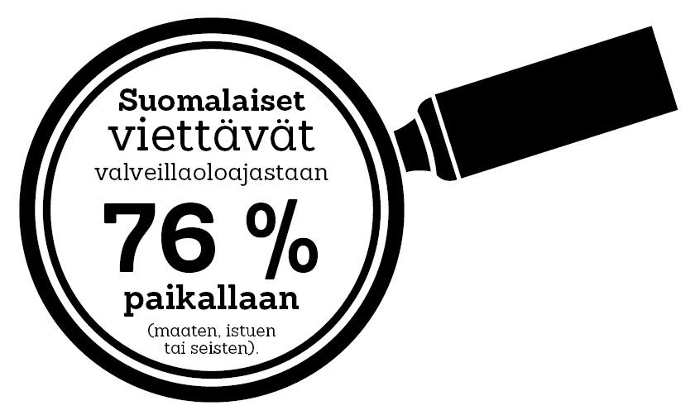
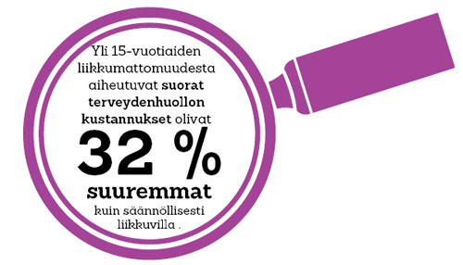
Lähde: Koskinen, Seppo; Lundqvist, Annamari; Ristiluoma, Noora (toim.) (2012). Terveys, toimintakyky ja hyvinvointi Suomessa 2011. Terveyden ja hyvinvoinnin laitos.
Lähde: Pratt M, Macera CA; Wang G. (2000). Higher direct medical costs associated with physical inactivity. Phys Sportsmed 2000;28:63–70.

Slide 4
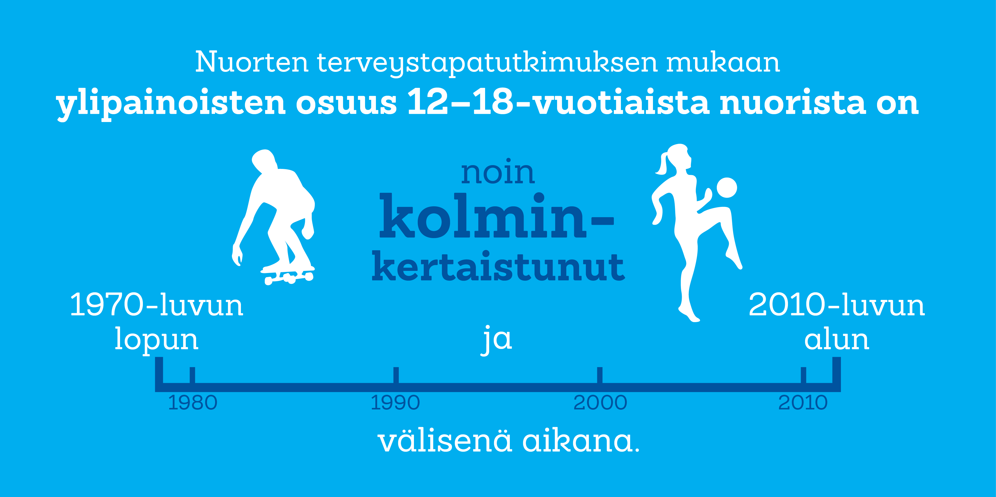

Slide 5


Slide 7
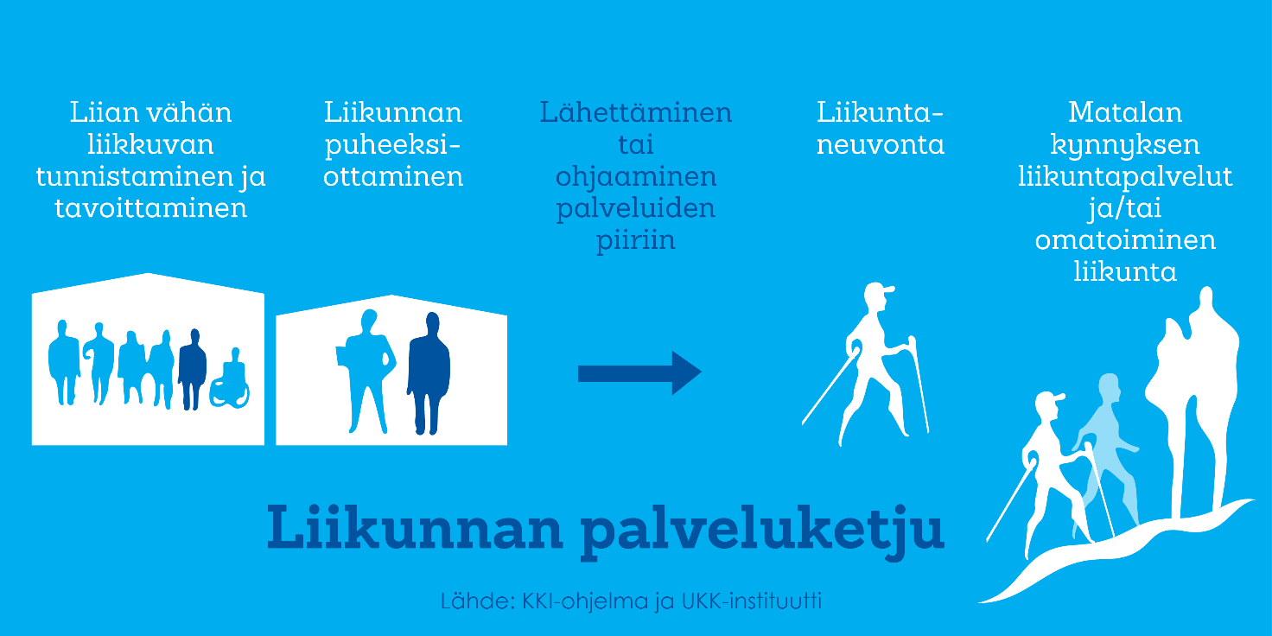

Slide 8
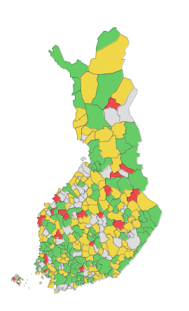
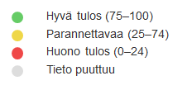
Kuntien pisteet liikunnan osallisuudessa vuonna 2014.
Lähde: TEAviisari 2014.
Verkkosivu: https://www.teaviisari.fi/

Slide 9
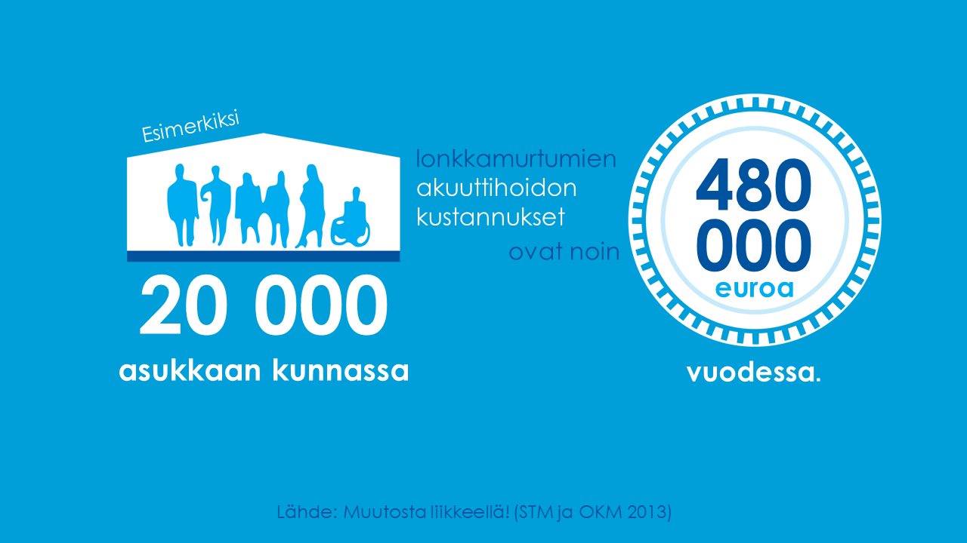

Slide 10
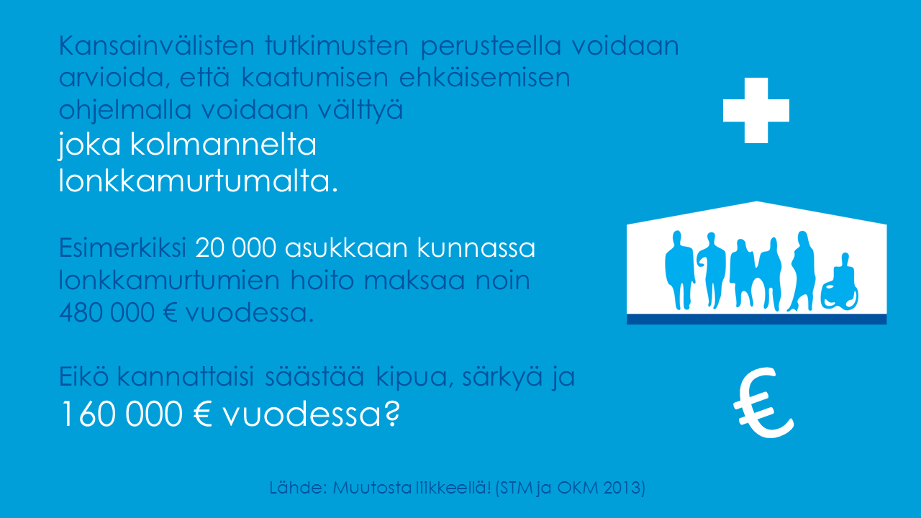

Slide 11
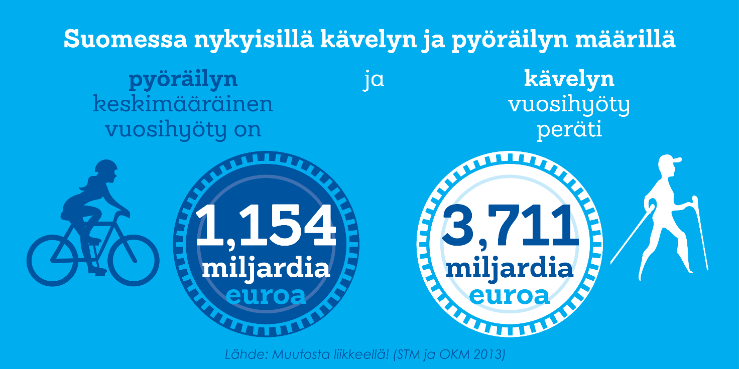

Slide 13
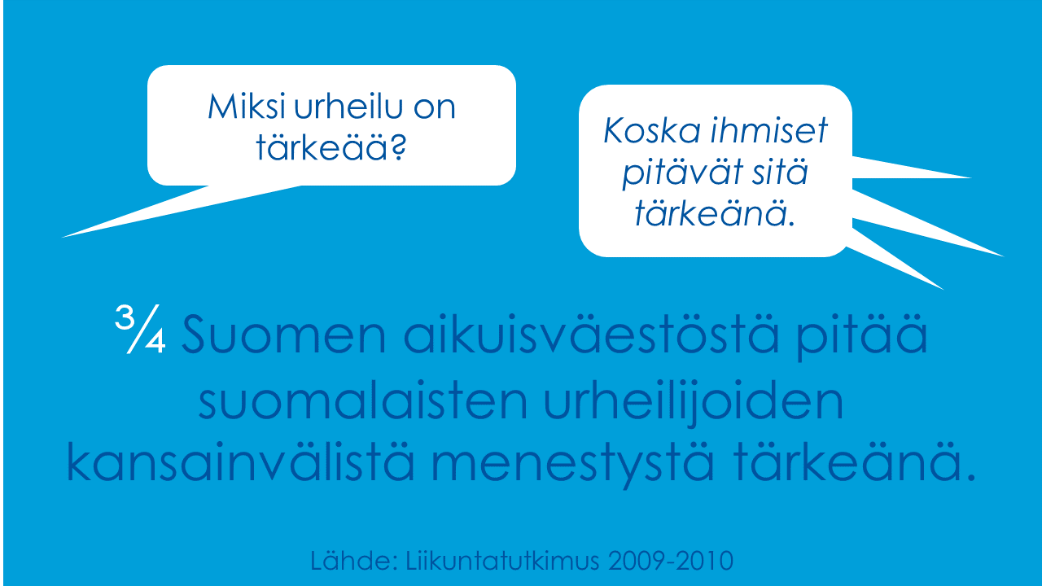

Slide 14
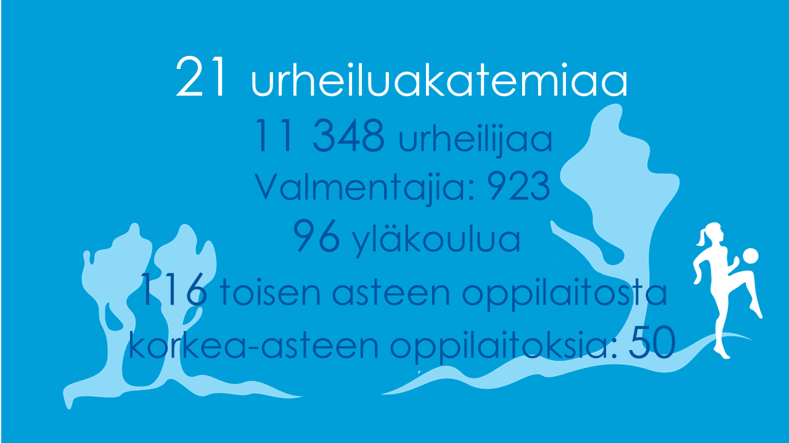

Slide 15
Päivittäis-
valmennus
Urheilu-myönteinen
opiskelupaikka
Kaksoisura
Parempi arki tuo
paremman tuloksen
Osaamisen jatkuva kehittäminen
Osallistuva asiantuntijuus

